Slide 1
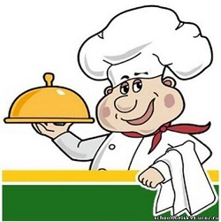
Что умеют повара
Ходит повар в колпаке
С поварешкою в руке
Он готовит нам обед
Щи, компот и винегрет
Учитель-логопед ГБДОУ № 11
Великая Татьяна Валентиновна
Санкт-Петербург
2015

Slide 2
Про повара
Всегда приятно людям есть, когда вкусна еда.
А у хороших поваров еда вкусна всегда:
Жаркое, рыба, винегрет, окрошка и борщи,
Салат, котлеты и омлет, и булочки, и щи.
Всегда все свежее у них, ну как должно и быть,
Еда не может подгореть и не должна остыть.
Я раз обедать приходил, такой я супчик ел,
Что ложку чуть не проглотил, тарелку чуть не съел!
Вот потому к ним и спешат, обедать к ним идут,
И долго их благодарят за этот вкусный труд.

Slide 3
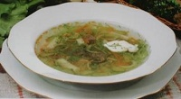
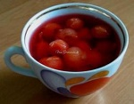
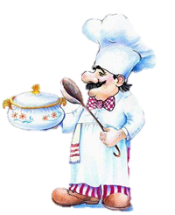
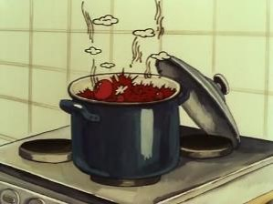
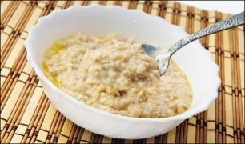
Варить что?

Slide 5
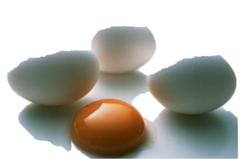
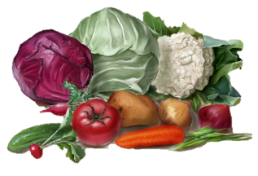
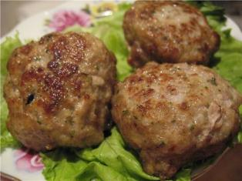
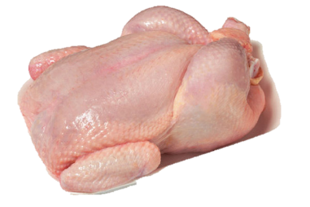
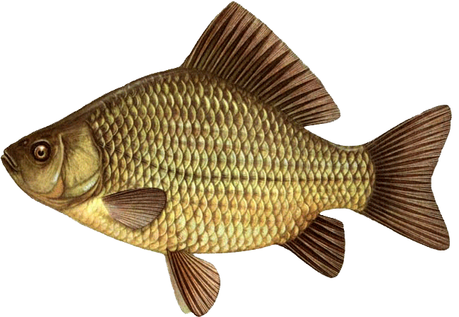
Жарить что?

Slide 6
Чистить и резать овощи

Slide 7
Почему плачет повар?

Slide 8
Солить Перчить

Slide 9
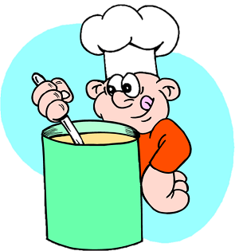
Пробовать на вкус

Slide 10
Месить тесто

Slide 11
Печь блины

Slide 12
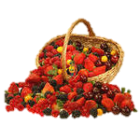
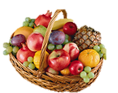
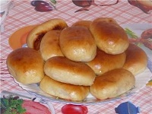
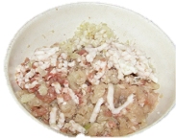
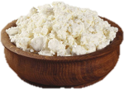
Начинка для пирожков

Slide 13
Пальчиковая гимнастика «Печем пироги»
Тесто мнем, мнем, мнем! (ребенок поочередно «давит» кулачками воображаемое тесто) Тесто жмем, жмем, жмем! (малыш резко сжимает пальцы в кулаки и разжимает их, сначала одновременно, потом поочередно) Пироги мы испечем! (руками «лепим» пироги, как бы перекладывая из одной ладошки в другую)

Slide 14
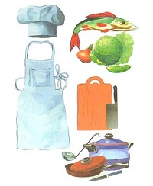
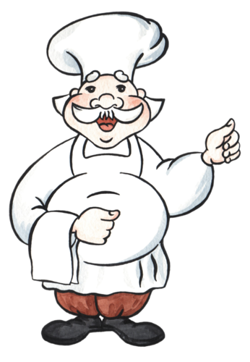
Принадлежности повара

Slide 15
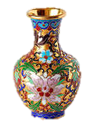
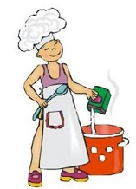
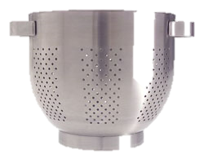
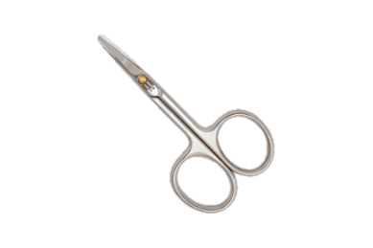
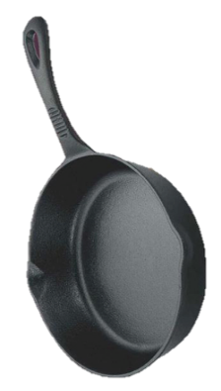
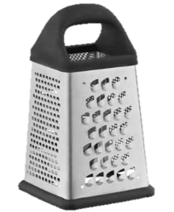
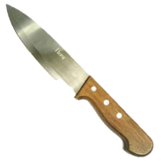
Что лишнее?

Slide 16
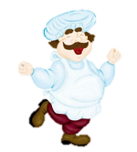
Посчитай

Slide 17
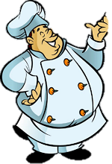
Пословицы
Не печь кормит, а руки.
Что испечешь, то и съешь.
Добрый повар стоит доктора

Slide 18
Знают повара секреты
Приготовления вкусных блюд.
Спасибо кажем им за это –
Быть поваром – нелёгкий труд!

Slide 19
Приятного аппетита!

